Slide 1

Hipertensión Arterial Crónica (Primaria)
Leidy Yibeth Toledo Rojas
Especialista Medicina Familiar y Salud Comunitaria

Slide 2

Primera consulta – Medicina general (morbilidad)
📌 Antecedentes personales
Sedentarismo.
Consumo elevado de sodio.
Madre con hipertensión arterial.
No fuma, consumo ocasional (“social”) de alcohol.
No antecedentes cardiovasculares conocidos.
📌 Revisión por sistemas
Cefalea occipital intermitente de 2 semanas.
No dolor torácico.
No disnea.
No síntomas neurológicos focales.
📌 Examen físico
TA consultorio (promedio de 2 tomas separadas por 2 minutos): 168/102 mmHg
FC: 84 lpm
Peso: 78 kg
Talla: 1.58 m
IMC: 31.2 kg/m²
¿Conducta?:

Slide 3
Segunda consulta – Medicina general (morbilidad)
La paciente trae registro de AMPA de 5 días, con 2 tomas en la mañana y 2 en la noche.
Día 1: 135/82 am – 165/85 pm
Día 2: 134/80 am – 134/92 pm
Día 3: 147/86 am – 135/82 pm
Día 4: 135/85 am – 167/86 pm
Día 5: 143/86 am – 153/84 pm
Se confirma diagnóstico de:
¿Conducta?

Slide 4

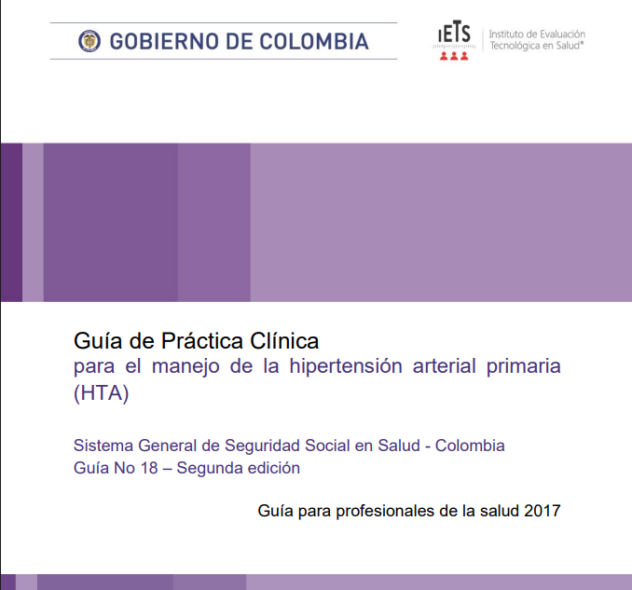
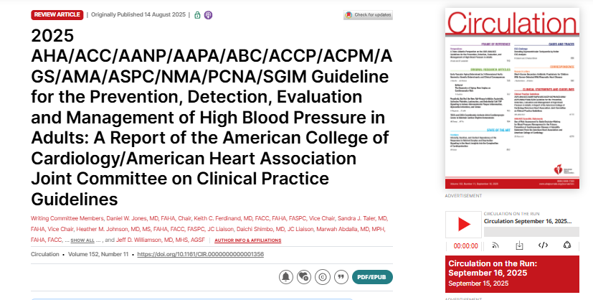
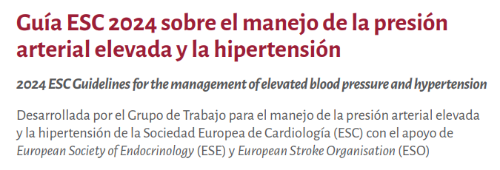
Adopción: GPC Colombiana 2017
Adaptación: Actualizaciones Europea (2024) y Americana (2025)
La guía base adoptada institucionalmente es la Guía Colombiana de Hipertensión Arterial 2017.
Sus recomendaciones se han adaptado considerando actualizaciones de la guía europea y americana.
La adaptación se ajusta al contexto institucional y orienta la práctica clínica diaria.
📌
Notes:
“Para iniciar: recordemos que, por normatividad, la guía base que adoptamos es la Guía Colombiana de Hipertensión Arterial 2017. Sin embargo, sus recomendaciones han sido adaptadas teniendo en cuenta las actualizaciones de la guía europea y americana, y así mismo, dichas recomendaciones fueron ajustadas al contexto institucional, que es el que finalmente orienta nuestra práctica clínica diaria.

Slide 5


Recomendación 1: DEFINICIÓN Y DIAGNÓSTICO
Presión arterial sistólica ≥140 mmHg y/o presión arterial diastólica ≥90 mmHg
Detalles clave de la definición:
Umbral diagnóstico en consultorio: ≥140/90 mmHg
El diagnóstico no debe basarse en una sola medición.
Se recomienda confirmación con:
  MAPA cuando esté disponible.
  AMPA
  Medición en consultorio en próxima visita 1-2 semanas
Revisar Material Educativo Técnica de Medición de PA
Guía ESC 2024 sobre el manejo de la presión arterial elevada y la hipertensión

Slide 6
MAPA y AMPA
👉 Indicar MAPA cuando:
Sospecha de hipertensión de bata blanca
  PA elevada en consulta (≥140/90 mmHg)
  Sin daño de órgano blanco
  Bajo o moderado riesgo cardiovascular
Sospecha de hipertensión enmascarada
  PA normal en consulta
  Daño de órgano blanco, DM, ERC o alto riesgo CV
Hipertensión aparentemente resistente
  PA no controlada con ≥3 fármacos (incluye diurético)
Gran variabilidad de cifras en consulta
  Diferencias marcadas entre tomas o visitas
Evaluación de patrón nocturno
👉 Indicar AMPA cuando:
Confirmación diagnóstica de HTA
  PA elevada en consulta
  MAPA no disponible
Seguimiento del tratamiento antihipertensivo
  Ajustes terapéuticos
  Evaluación de control tensional
Sospecha de bata blanca
  Como alternativa válida si no hay MAPA
MAPA 24 h: ≥130/80 mmHg
MAPA diurno: ≥135/85 mmHg
MAPA nocturno:≥120/70 mmHg
AMPA (domiciliaria): ≥135/85 mmHg
El AMPA es la estrategia inicial preferida por disponibilidad y costo-efectividad, reservando el MAPA para escenarios específicos que impactan decisiones diagnósticas y terapéuticas
Guía ESC 2024 sobre el manejo de la presión arterial elevada y la hipertensión

Slide 7
Recomendación 2: CLASIFICACIÓN
Hipertensión grado 1: 140–159 / 90–99 mmHg
Hipertensión grado 2: ≥160 / ≥100 mmHg
Guía Colombiana de Hipertensión Primaria (HTA) 2017

Slide 8
Recomendación 3: EXÁMENES INICIO
Exámenes básicos (TODOS los pacientes)
Creatinina sérica: cálculo de TFG
Potasio sérico
Glucemia en ayunas / HbA1c
Perfil lipídico completo
Parcial de orina
Relación albúmina/creatinina urinaria
Electrocardiograma (ECG)
Valoración por Nutrición
Exámenes complementarios (según perfil clínico)
Ecocardiograma de inicio sólo si:
  Sospecha de hipertrofia ventricular izquierda por EKG
  Síntomas sugestivos de enfermedad cardiaca
Ácido úrico en alto riesgo cardiovascular
TSH (Si clínica sugestiva)
Guía ESC 2024 sobre el manejo de la presión arterial elevada y la hipertensión / Consenso institucional Medicina Interna – Medicina Familiar

Slide 9
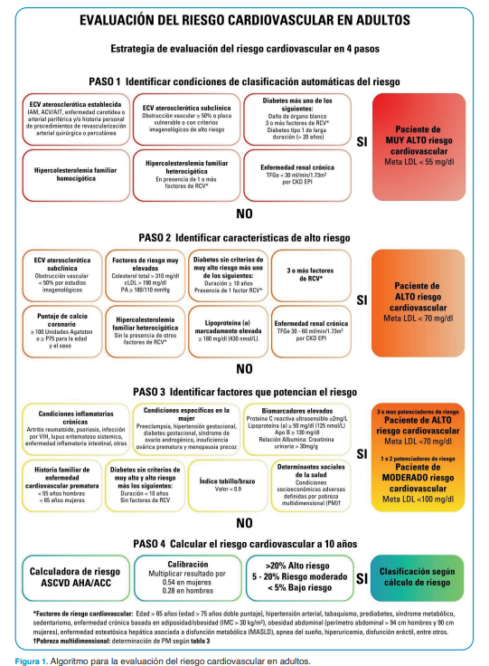
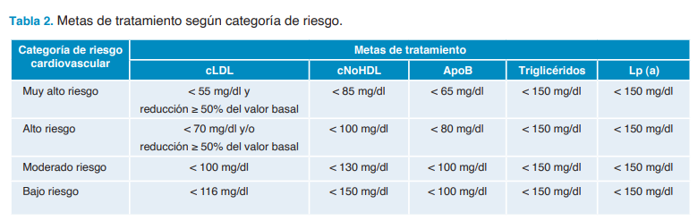
Recomendación 4: ESTRATIFICACIÓN RCV
No Framinghan
Revisar Material Educativo RCV
Consenso Colombiano para el diagnóstico y tratamiento de dislipidemias en adultos 2024

Slide 10
Recomendación 5: EXÁMENES DE CONTROL
Función renal (creatinina, parcial de orina y RAC)
3 meses tras iniciar o ajustar tratamiento
Cada 6 meses si TFG estable
Potasio sérico
Especialmente con IECA, ARA II o diuréticos cada 6 meses
Función metabólica
3 meses tras iniciar o ajustar tratamiento
Cada 6 meses si Glicemia/HbA1c en metas
Perfil lipídico
3 meses tras iniciar o ajustar tratamiento
Cada 6 meses si LDL en metas según riesgo cardiovascular
Ecocardiograma y Oftalmología: En pacientes con mayor riesgo de HVI y daño microvascular (historia de HTA de por los menos 5 años, así como con HTA estadio II, HTA refractaría o con enfermedad renal crónica estadio II o superior)
Guía ESC 2024 sobre el manejo de la presión arterial elevada y la hipertensión / Consenso institucional Medicina Interna – Medicina Familiar

Slide 11
Recomendación 6:
TRATAMIENTO NO FARMACOLÓGICO
Reducción de peso: ↓ PAS 5–10 mmHg
Dieta DASH: ↓ PAS 8–14 mmHg
Reducción de sodio: ↓ PAS 5–6 mmHg
Actividad física regular: ↓ PAS 4–9 mmHg
Disminución de alcohol: ↓ PAS 2–4 mmHg
NO tabaquismo
Revisar Material Educativo Tratamiento NO farmacológico
Guía Colombiana de Hipertensión Primaria (HTA) 2017

Slide 12
Recomendación 7:
TRATAMIENTO FARMACOLÓGICO
¿Cuándo iniciar?
PA ≥160/100 mmHg → iniciar tratamiento farmacológico con TERAPIA DUAL
PA ≥140/90 mmHg → iniciar tratamiento farmacológico con TERAPIA DUAL si alto RCV
PA ≥140/90 mmHg → iniciar tratamiento farmacológico con MONOTERAPIA si bajo- moderado RCV/fragilidad
¿Con qué iniciar?
Primera línea:
  IECA o ARA II
  Calcio antagonista
  Diurético tiazídico o tiazida-like
¿Cómo iniciar?
  Preferir combinación a dosis bajas desde el inicio
  IECA/ARA II + calcio antagonista o diurético
Guía ESC 2024 sobre el manejo de la presión arterial elevada y la hipertensión / Consenso institucional Medicina Interna – Medicina Familiar

Slide 13
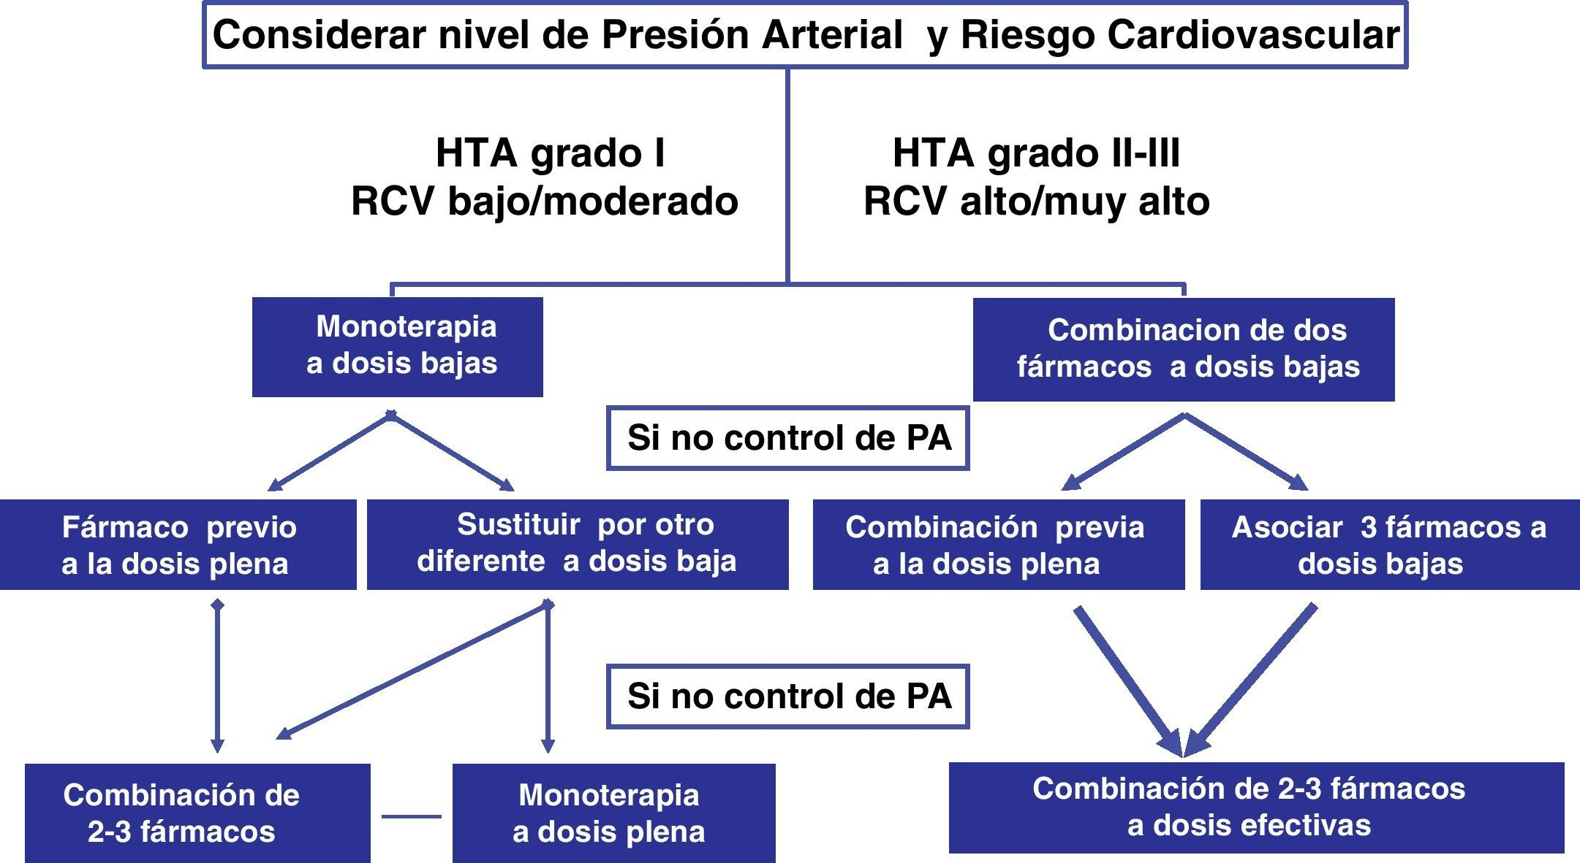
TRATAMIENTO FARMACOLÓGICO
Consenso institucional Medicina Interna – Medicina Familiar

Slide 14
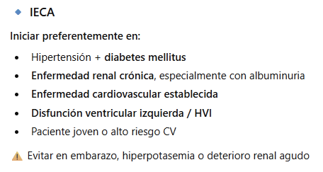
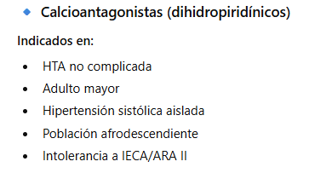
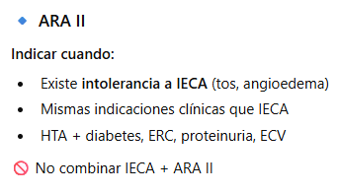
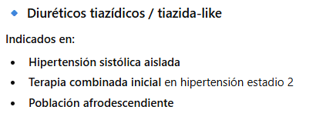
TRATAMIENTO FARMACOLÓGICO
Guía AHA 2025/ Consenso institucional Medicina Interna – Medicina Familiar

Slide 15
Recomendación 8: METAS
Adulto <65 años:
Meta: <130/80 mmHg
Adulto ≥65 años:
Meta: <140/80 mmHg
Evitar <120 mmHg / <70 mmHg
Diabetes, ERC o enfermedad cardiovascular establecida:
Meta: <130/80 mmHg
Paciente frágil / adulto mayor:
Meta: <140/90 mmHg
Evitar <120 mmHg / <70 mmHg
Guía AHA 2025

Slide 16
HIPERTENSIÓN RESISTENTE
Se define como presión arterial ≥130/80 mmHg pese al uso de ≥3 fármacos de distintas clases (incluido un diurético) a dosis óptimas. Se recomienda:
Revisar adherencia terapéutica
Descartar pseudo resistencia (mala técnica de medición, dispositivos no validados).
Identificar fármacos interferentes (AINEs, anticonceptivos orales, descongestionantes).
Evaluar causas secundarias (ej. hiperaldosteronismo primario, apnea obstructiva del sueño).
REMISIÓN A ESPECIALIDAD para continuar estudios una vez evaluados paso 1,2 y 3
Guía AHA 2025/ Consenso institucional Medicina Interna – Medicina Familiar

Slide 17

Revisar Material Educativo

